Slide 1
Στοιχεία και στοιχειά... στης Χάρμαινας τα στενά!!!
Αποκριάτικη δράση
Γ΄ τάξη
Εκπαιδευτικοί: Κρανιά Αθανασία ΠΕ11
Γεωργίου Ελένη ΠΕ70
Φεβρουάριος 2022

Slide 2
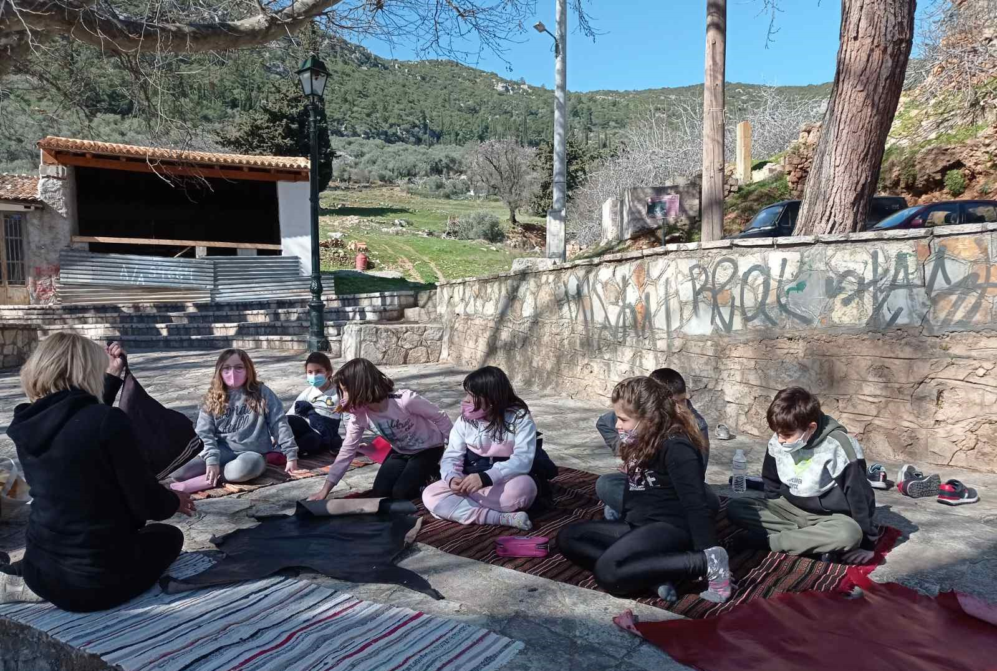
Μαθαίνουμε πώς γινόταν η κατεργασία των δερμάτων στην ιστορική αυτή συνοικία...

Slide 3
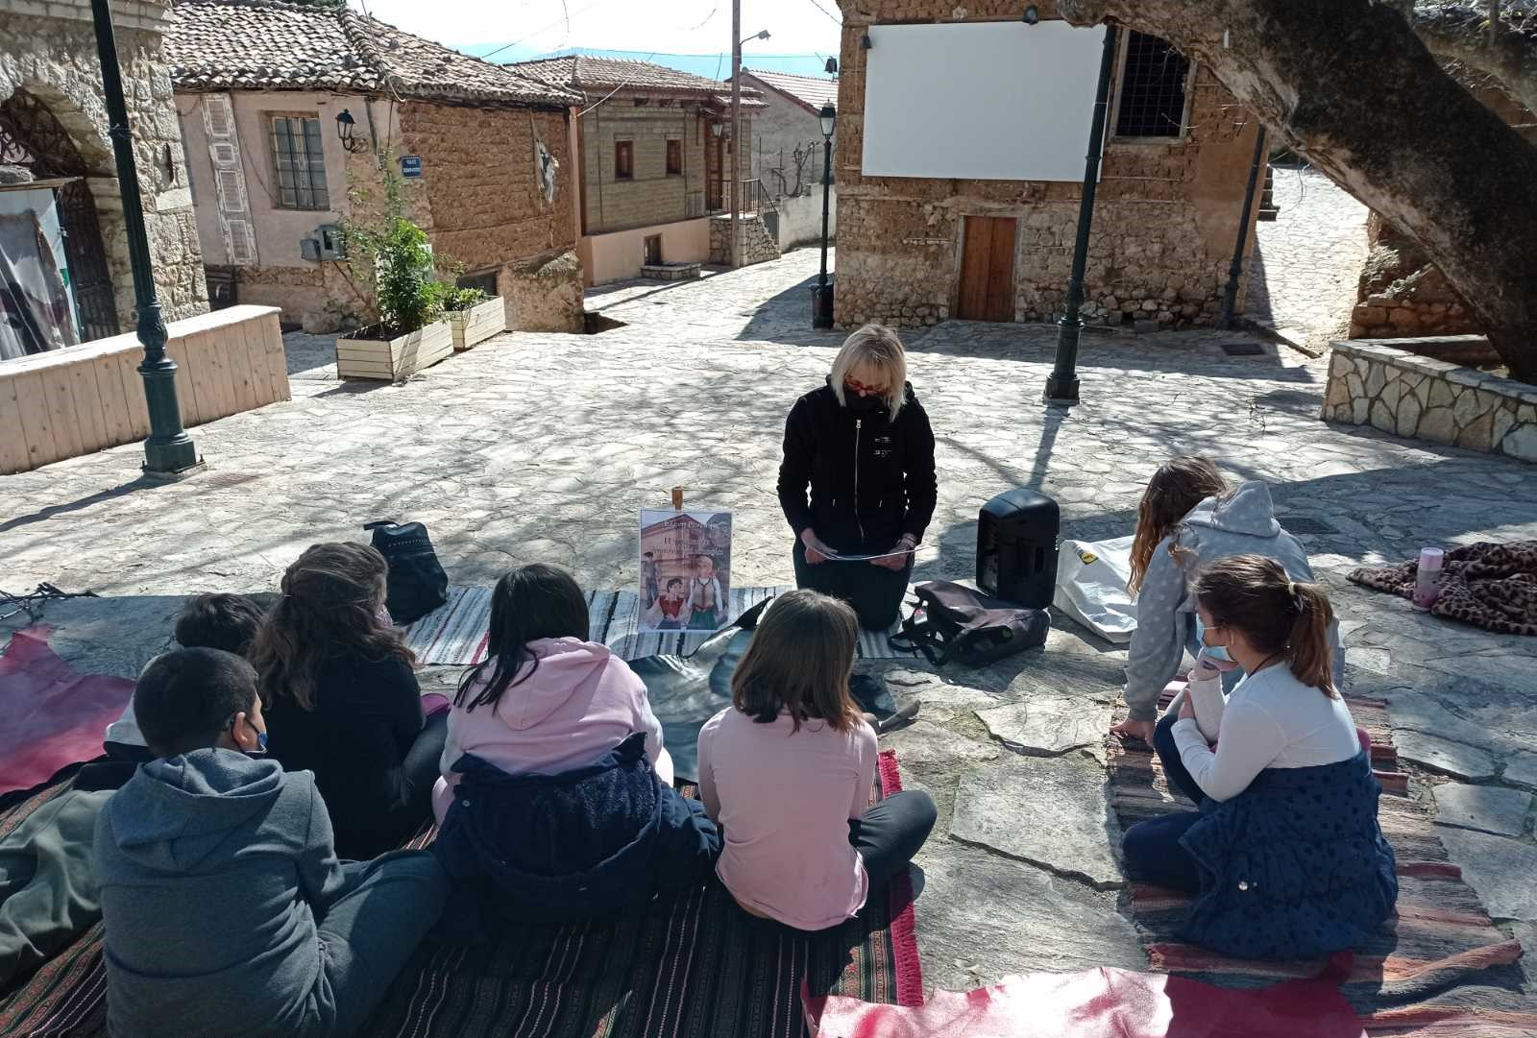
Αναλύουμε τον μύθο της άτυχης αγάπης του Κωνσταντή και της Λενιώς...

Slide 4
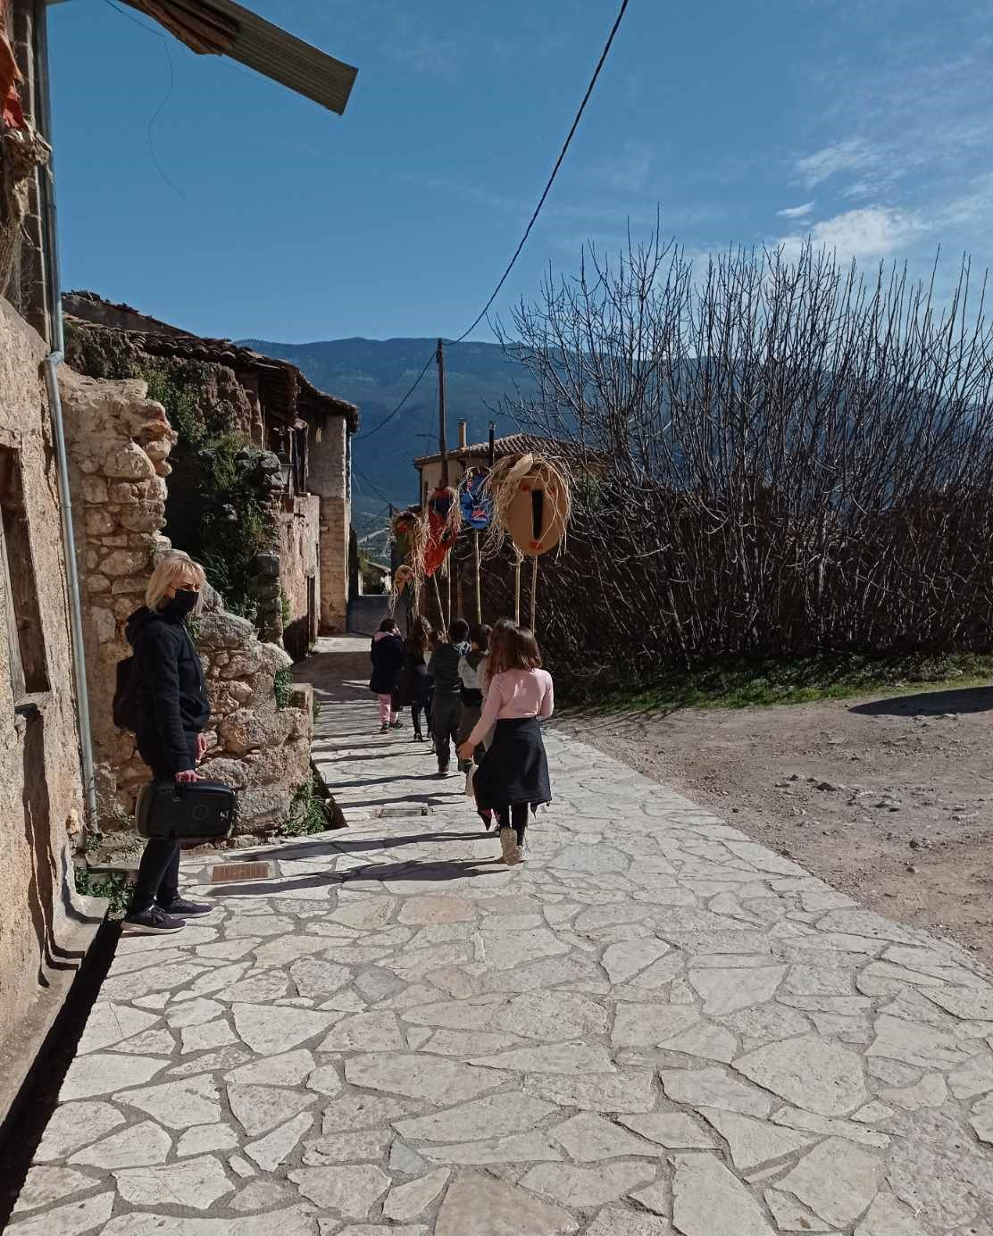
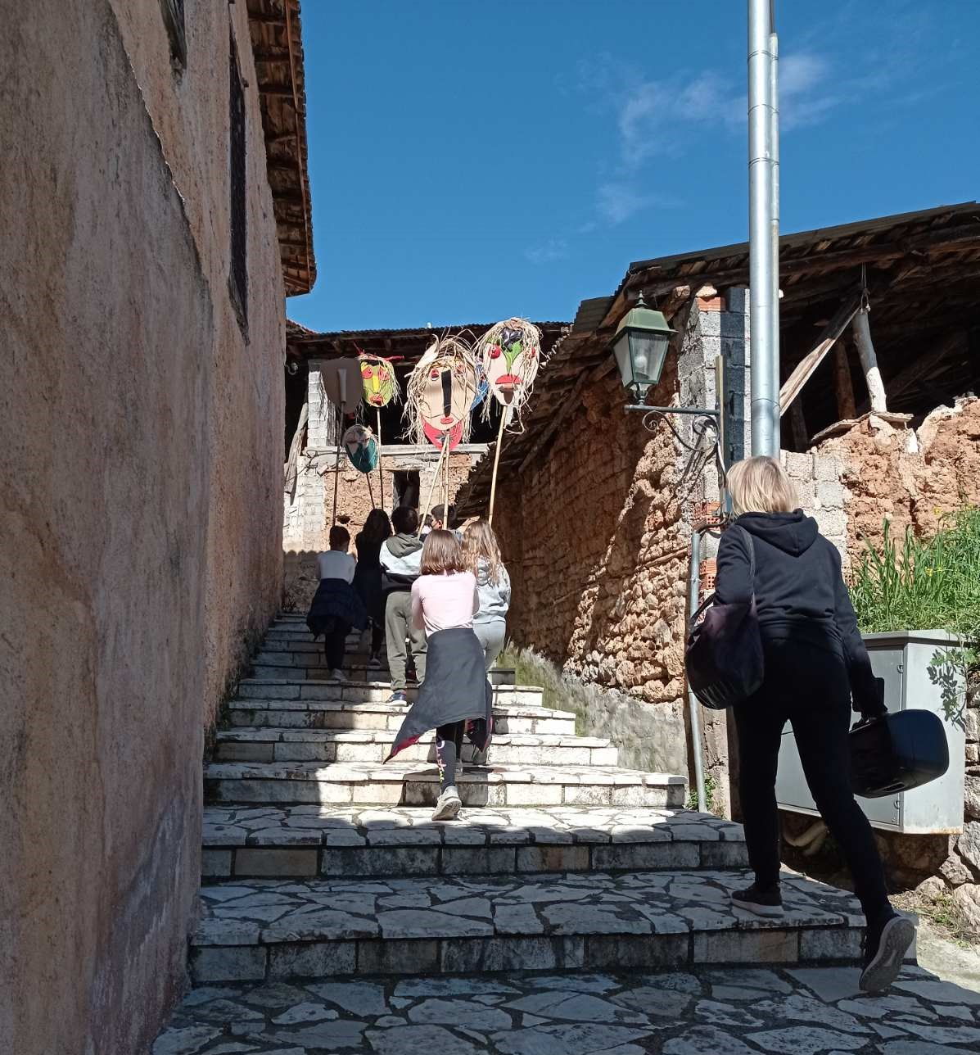
Περιδιαβαίνουμε τα γραφικά σοκάκια της Χάρμαινας...

Slide 5
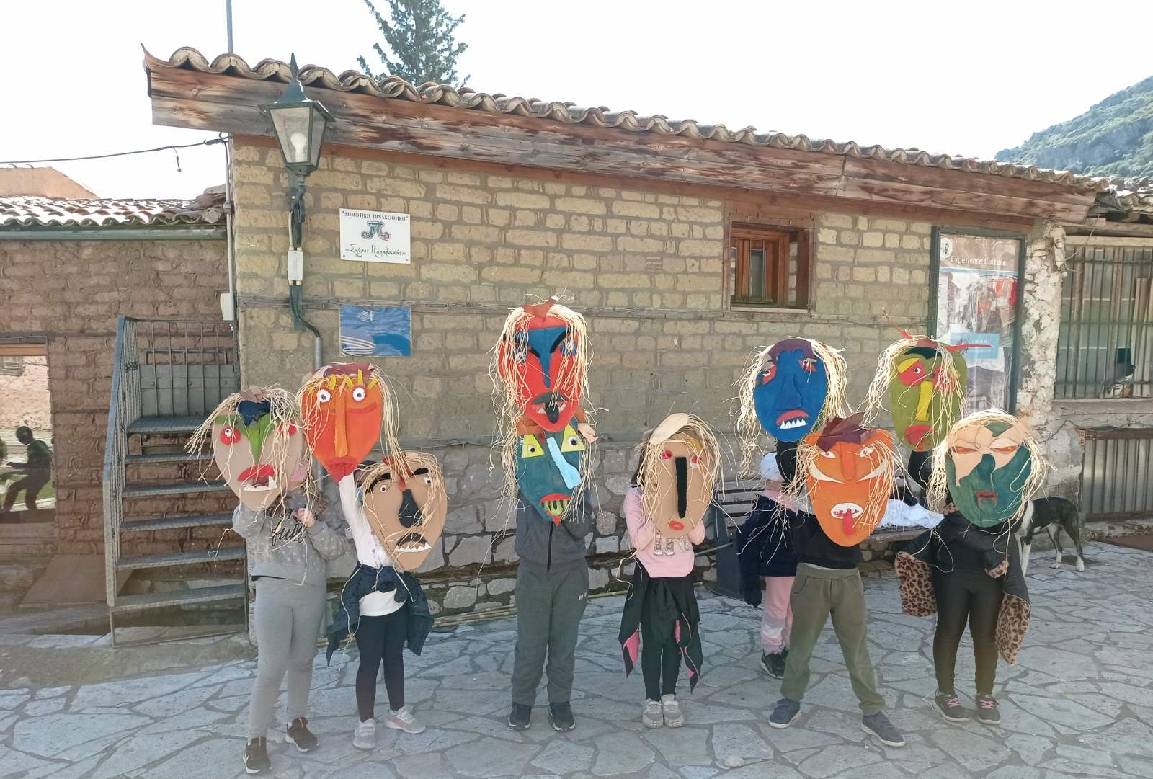
Τα στοιχειά της πόλης...

Slide 6
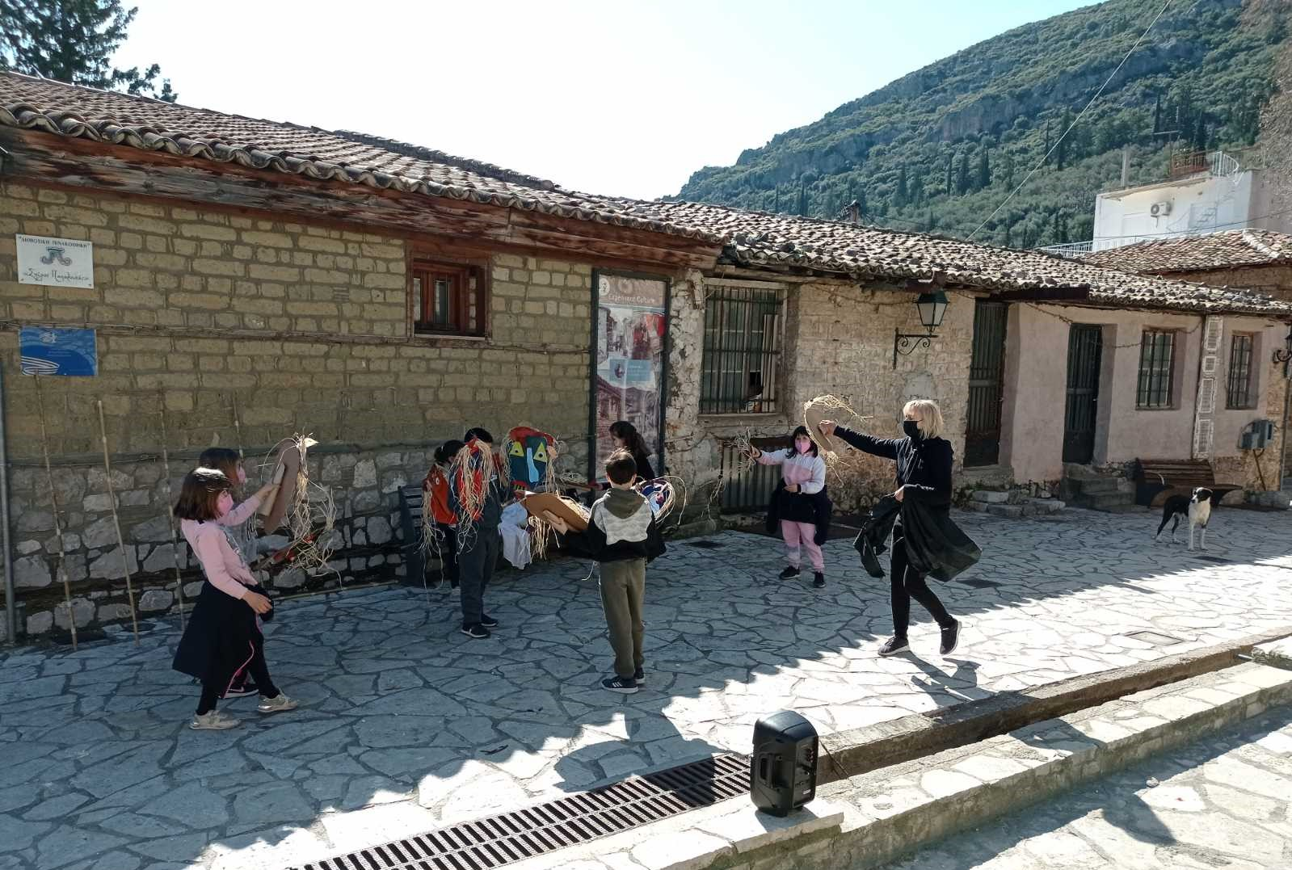
Η πάλη των στοιχειών...

Slide 7
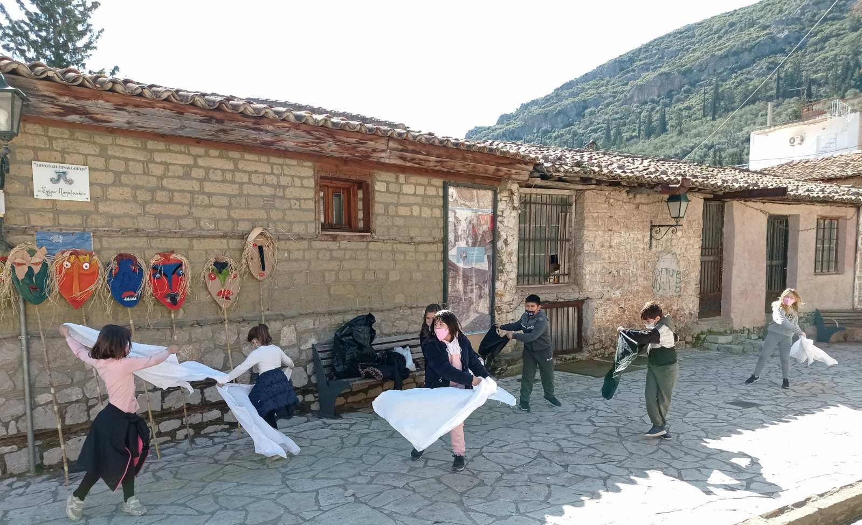
Οι αέρινες κινήσεις των στοιχειών υπό τους ήχους ατμοσφαιρικής μουσικής...

Slide 8
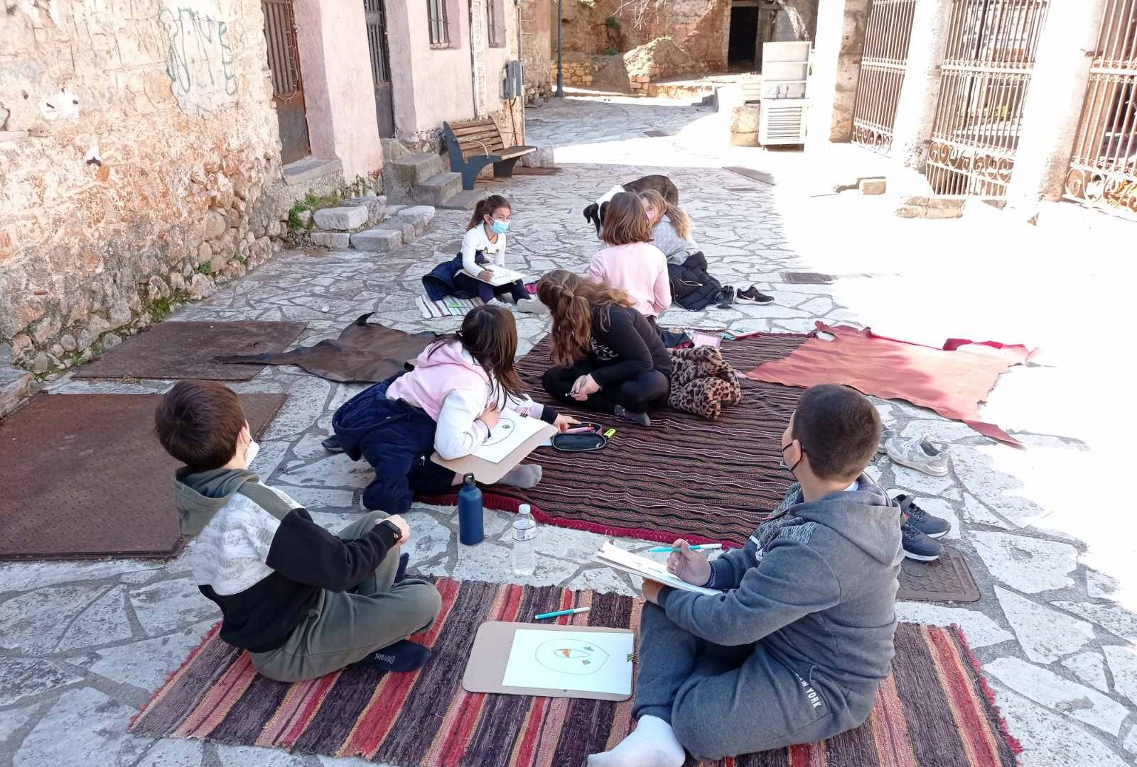
Δημιουργούμε τα δικά μας φανταστικά στοιχειά!...

Slide 9
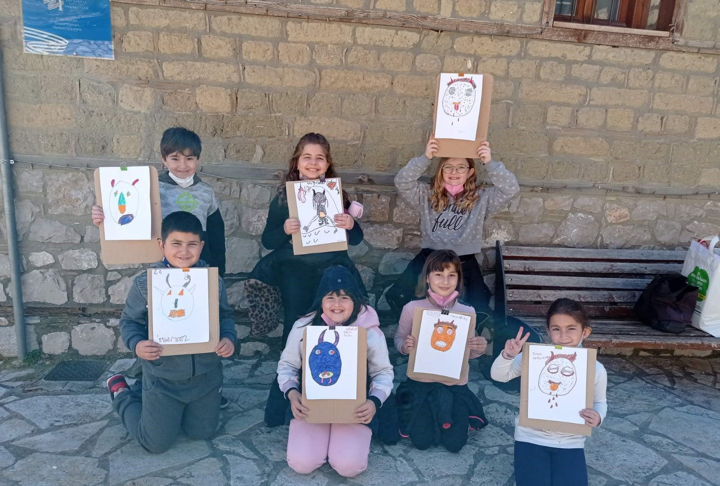
Ιδού το αποτέλεσμα!...

Slide 10
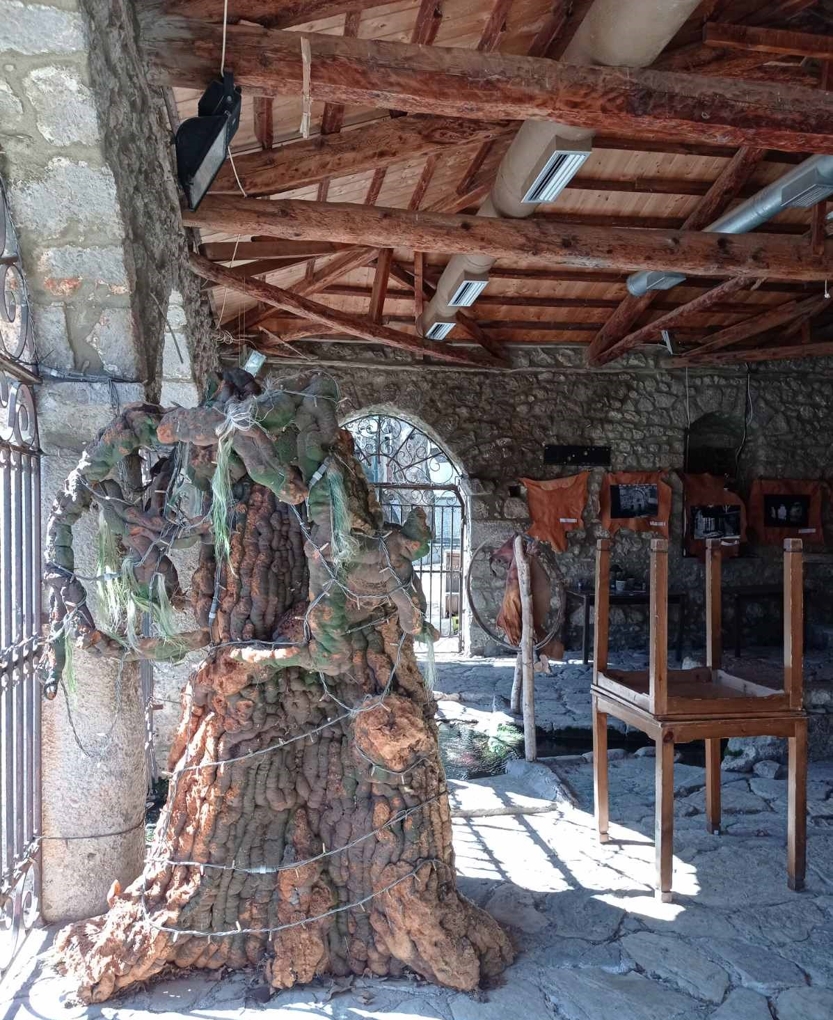
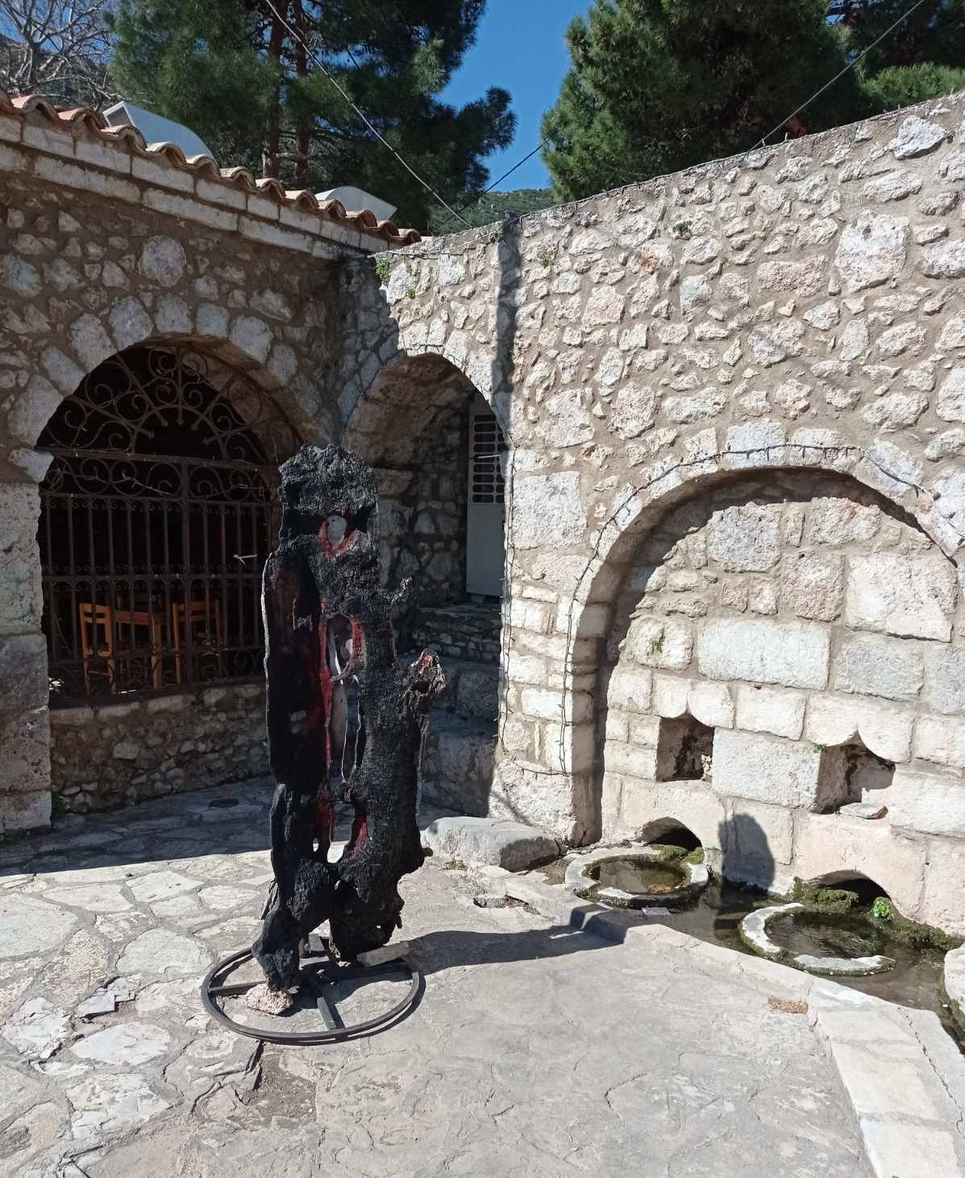
Τα παράξενα δημιουργήματα που συναντήσαμε...

Slide 11
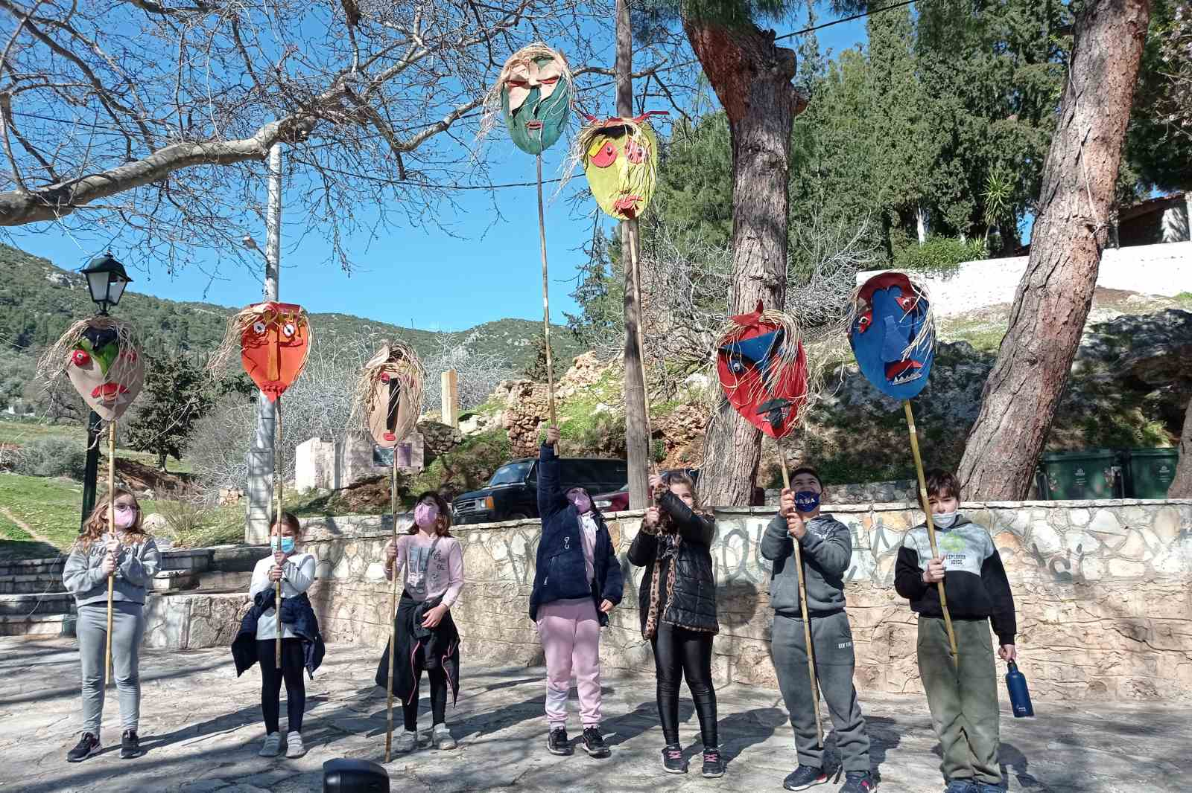
Η νίκη όλων των στοιχειών!...

